Slide 1

СПЕШУ ПОЗДРАВИТЬ

Slide 2


Slide 3
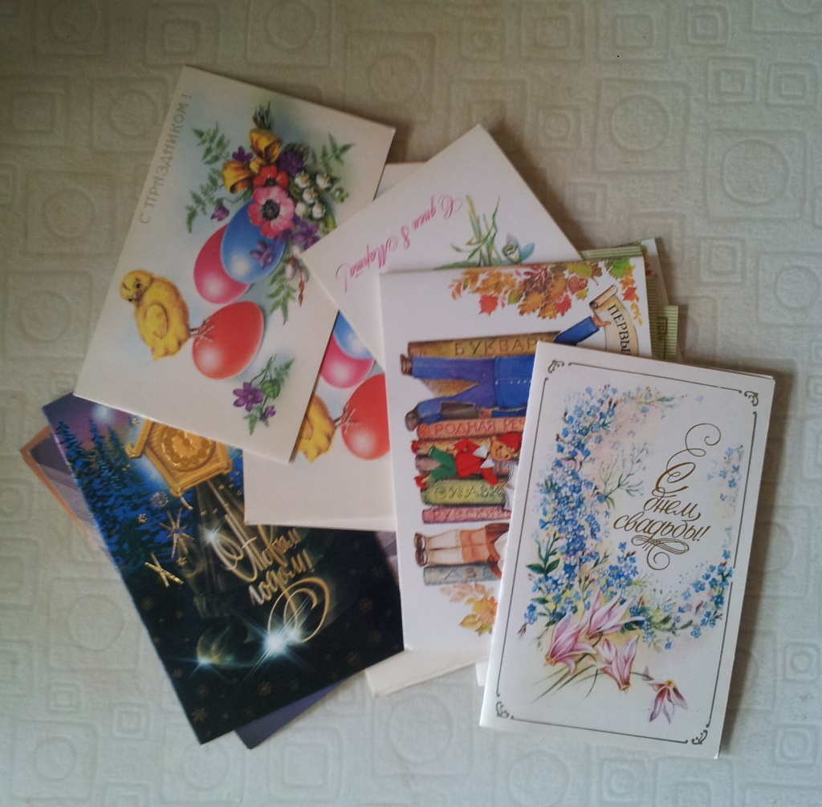
ОТКРЫТКА

Slide 4
ОБЩЕЕ | ОТЛИЧИЯ
1. ПРЕДНАЗНАЧЕНИЕ
Сделать приятное, порадовать близких людей. | Поздравление с разными праздниками, событиями.
2. ОФОРМЛЕНИЕ
Яркое изображение и название праздника на лицевой стороне открытки. | Разные по форме, по внешнему виду.
Поздравление. | Разные по изготовлению (музыкальные, объемные и т.д.)

Slide 5

1.ОБРАЩЕНИЕ (Уважаемый …! Любимый …! Дорогой…! Милый …!)
2.ПОЗДРАВЛЕНИЕ ( Поздравляю тебя с … .)
3.ПОЖЕЛАНИЯ (Не болеть, быть здоровым, больше отдыхать, не огорчали, мужества, отваги и т.д.)
4.ПОДПИСЬ
ПОЗДРАВЛЕНИЕ
ПОЗДРАВЛЕНИЕ

Slide 6
Оценочный лист
Качество выполнения изделия (красота, аккуратность, оригинальность) | Работа группы | Дисциплина | Порядок на рабочем месте во время и после работы
5 | 5

Slide 7

МУЛЬТ-ЗАРЯДКА

Slide 8
ПРЕЗЕНТАЦИЯ
1.Какое задание получила группа.
2.Какие атрибуты, название и пожелания использовала группа.
3.Как работала группа? Какую работу выполнял каждый участник группы.
4.Результаты оценочного листа.

Slide 9

ПОЗДРАВЛЯЕМ МАМУ

Slide 10

ПОЗДРАВЛЯЕМ БАБУШКУ

Slide 11

ПОЗДРАВЛЯЕМ ПАПУ

Slide 12

ПОЗДРАВЛЯЕМ ДРУГА

Slide 13

СПАСИБО ЗА РАБОТУ

